Slide 1
Sự rơi tự do
Thực hiện: Kiều Thanh Bắc

Slide 2
1. Yếu tố nào ảnh hưởng tới sự rơi nhanh, chậm của các vật khác nhau trong không khí?
2. Nếu loại bỏ được ảnh hưởng của không khí thì các vật sẽ rơi như thế nào?
3. Sự rơi tự do là gì?
4. Nêu các đặc điểm của sự rơi tự do?
5. Các công thức tính vận tốc và quãng đường đi được của chuyển động rơi tự do?
6. Trong trường hợp nào các vật rơi tự do cùng một gia tốc? Đặc điểm của gia tốc rơi tự do

Slide 3
Sự rơi của các vật trong không khí
Trong không khí các vật rơi nhanh, chậm khác nhau
Do:
Sức cản của không khí tác dụng lên các vật là khác nhau.

Slide 4
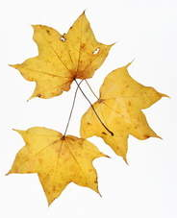
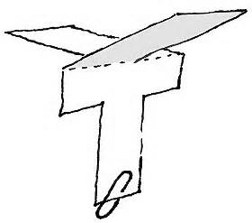
Sức cản của không khí lên vật phụ thuộc vào:
Diện tích tiếp xúc của vật với không khí
Hình dáng của vật
Độ nhẵn, bóng của vật
Chất liệu của vật…

Slide 5
Nếu loại bỏ được sức cản của không khí, chuyện gì sẽ xảy ra?

Slide 6
Sự rơi của các vật trong chân không
Thí nghiệm với ống Newton
Thả rơi 1 cái lông chim và một miếng chì cùng lúc, tại cùng vị trí:
Ống chứa không khí:
Miếng chì rơi nhanh hơn lông chim
Ống hút chân không:
Các vật rơi như nhau.

Slide 7
Sự rơi của các vật trong chân không
Kết luận:
Khi không chịu lực cản của không khí thì các vật rơi như nhau.

Slide 8
Sự rơi tự do
Định nghĩa:
Là sự rơi chỉ dưới tác dụng của trọng lực.
Đặc điểm:
Phương: thẳng đứng (phương dây dọi)
Chiều: từ trên xuống dưới
Là chuyển động thẳng nhanh dần đều
⇨ sử dụng cùng hệ thống công thức của chuyển động thẳng nhanh dần đều

Slide 9
Sự rơi tự do
Hệ thống công thức:
Vận tốc đầu: v₀ = 0 (thả rơi không vận tốc đầu)
Gia tốc a = g (gia tốc rơi tự do - hay gia tốc trọng trường)
Công thức tính vận tốc: v = g.t
Công thức tính quãng đường đi được:
Với: s là quãng đường đi được
t là thời gian rơi
Nếu thả rơi vật từ độ cao h thì thời gian rơi là:

Slide 10
Gia tốc rơi tự do
Tại một nơi nhất định trên Trái Đất và ở gần mặt đất, các vật đều rơi với cùng một gia tốc g.
ở các địa điểm khác nhau, g khác nhau
Trái Đất hơi dẹp ở 2 cực, dẫn đến ở địa cực g_{max}, ở xích đạo g_{min}.
Lấy gần đúng g ≈ 9,8 m/s² hoặc ≈ 10 m/s²
ở các độ cao hoặc độ sâu khác nhau, g khác nhau

Slide 11
Hỏi
Khi nào một vật rơi trong không khí có thể xem là rơi tự do?
Khi sức cản của không khí không đáng kể so với trọng lực (VD: vật nhỏ và nặng, mũi nhọn, tròn...)
Cho ví dụ?
Hòn sỏi, viên bi thép, viên bi ve…
Tờ giấy vo chặt
.....

